Slide 1
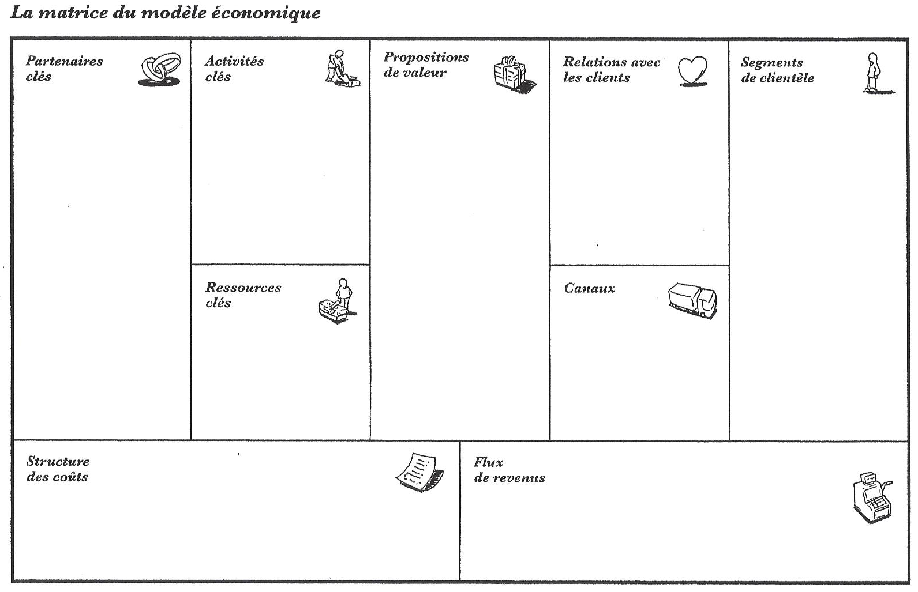
Business Model Canvas
For:
________________________
Made by:
________________________
Date:
________________
Version:
_______
Key partners
Key activities
Value Propositions
Customer Relationship
Customer Segments
How will you do it?
System, production process
System, process to deliver the service
Platform / network
Project management
Quality control
Who will help you?
According strategy:
Basic suppliers
Occasionnel partners
Strategic partners
Sub-contracters
Others: banker, lawyer, accounting, engineer.
What do you do?
Product or service
Mix product/service
Is it an improvement?
Is it an innovation?
Is it a solution, a creative business concept?
How do you interact?
Acquisition, loyalty
On demand assistance
Social network community
Self service
Automated Service
Who do you help?
Needs and wants
Main customers
Target customers
Habits
Buying preferences
B2B, B2C, C2C
Key ressources
Gain creators
Channels
Gains
What do you need?
Main ressources
Financial accessability
Facilities
Humain capital
Technology & logistics
How do you reach
customers?
Direct via a platform, Web site, networking
Indirect via distribution, stores, agents
Products and services
Pains
Jobs to be done
Pain Killers
Cost Structure
What will it cost?
Main costs :
Fix and variable costs
Economy of scale
Anticipated margin
Revenue Streams
How much will it make?
Main revenues sources :
Sale, subscription, location, fee for consulting or service, pub Internet, franchise
Business focused management
Efficiency and control
Client focused centricity
Value creation
Inspired by the origional work created by: Osterwalder A., Pigneur Y (2010) Business Model Generation.

Slide 2
Canevas du modèle d’affaires
Pour:
________________________
Créer par:
_________________________
Date:
________________
Version:
________
Comment allez-vous le faire?
Système, processus de fabrication du produit
Système, processus pour produire et livrer le service
Plateforme/réseau
Gestion de projets
Contrôle de qualité
Comment interagissez-vous?
Acquisition, fidélisation
Assistance personnalisée
Communauté via réseaux sociaux
Libre service
Service automatisé
Qui va vous aider?
Selon la stratégie :
Fournisseur classique
Partenaire ponctuel
Partenaire stratégique
Sous-traitant
Autres : banquier, avocat, comptable, ingénieur
Que faites vous?
Produits, services
Mix produit/service
Est-ce une amélioration ?
Est-ce une innovation ?
Est-ce une solution, un concept d’affaires original?
Qui aidez-vous?
Besoins et attentes
Principaux clients
Segments visés
Habitudes, préférences d’achats
B2B, B2C, C2C
Gains à l’utilisation
Comment
rejoindre les clients ?
Direct via plateforme, site Web, réseaux
Indirect via distribution, magasins de détail, agents
Attentes du client
De quoi avez-vous besoin?
Principales ressources
Financières
Physiques
Humaines
Technologies et logistiques
Produits et services
Problèmes rencontrés
Rôle du client / Tâches
Resolution de problèmes
Combien cela coûtera-t-il?
Principaux coûts :
Coûts fixes vs variables
Économie d’échelle
Marge de profit anticipée
Combien ferez-vous?
Principales sources de revenus
Vente, abonnement, location, frais de conseil et service, licence, publicité Internet, franchise
Gestion axée sur les entreprises
Contrôle et efficacité
Centré sur
le client
Création de valeur
Inspiré de l'œuvre originale créée par: Osterwalder A., Pigneur Y (2010), Business Model Generation.

